Slide 1
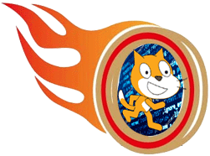






Python精灵模块创意编程之
星空飞碟大战

Slide 2
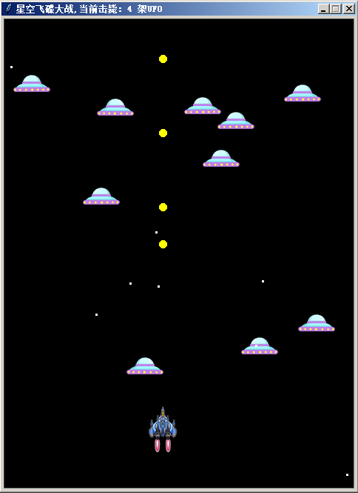
pip install sprites
星空飞碟大战
这是一款用sprites模块开发的飞机大战类型的游戏。一架战斗机在太空中急速飞驰，迎面而来的是外星飞碟。飞碟们有着风骚的走位，它们还具有不怕死的精神，会时不时地朝向战斗机以死相拼。不过我方战斗机只要发射小黄核子弹就能消灭它们。
用鼠标去控制战斗机的移动，单击左键发射子弹，击毁了100架飞碟，战斗结束！

Slide 3
pip install sprites
游戏中相关角色
item是项目的意思。在本例中用来存储图章的编号。
1. stars，这是很多星星组成的列表，所谓星星就是一些白色的圆形角色，它们会自上而下极速地移动，用来衬托战斗机的移动。
2. player,玩家操作的战斗机。
3. bullets，一个集合，表示子弹组。生成的角色，如果标签是‘bullet’，则会自动加入这个组。
4. enemys，敌机集合，生成的角色，如果标签是'enemy'则会自动加入到这个组中去。
5.cry，这是游戏失败，即战斗机光荣牺牲时显示的角色。

Slide 4
pip install sprites
背景音乐与音效
本例通过pygame模块的混音器播放背景音乐，所以这个程序需要有pygame模块支持，安装方法是用cmd打开管理员，输入pip install pygame，如果安装很慢或者其它原因，办法问我，微信scratch8。
安装后，通过import pygame导入pygame模块，然后再用pygame.mixer.init()初始化混音器，即可加载背景音乐播放，以下是相关代码:
pygame.mixer.init()
pygame.mixer.music.load('audio/FrozenJam.ogg')
pygame.mixer.music.play(-1,0)
explosion = pygame.mixer.Sound('audio/expl3.wav')
shoot = pygame.mixer.Sound('audio/pew.wav')

Slide 5
pip install sprites
素材文件夹
res文件夹下面存放了战斗机与飞碟及爆炸效果图片。
audio文件夹下面有音乐与音效文件。
cry.png是哭笑不得那个脸，是游戏失败后显示的，它就存放在和程序同一个文件夹。
audio就是音频的意思。

Slide 6
pip install sprites
star_move函数
ycor()命令用于获取角色的y坐标，和海龟一样。
在程序的最上面有一个叫star_move的函数。它是让所有的星星们从上到下移动的函数。如果星星到了最下边，又会通过reborn瞬间移到随机的一个坐标。当然，这个坐标是在窗口上边的一个位置。
reborn和goto命令很像，只不过它会先让角色隐藏，再移到其它坐标，再显示角色。

Slide 7
pip install sprites
spawn_enemy函数
spawn是产生的意思。
这个函数按照一定的机率和条件产生敌机，即飞碟。所有的飞碟同时出现在窗口中不会超过十架。每架敌机的旋转模式是左右翻转，新建后它们的方向是随机的。ufo的造型图片来自sprites模块内置的res文件夹下面的ufo.png。

Slide 8
pip install sprites
飞碟的移动enemymove函数
enemy是敌人的意思。
enemymove函数让每架飞碟不断地移动。在函数的for循环中，通过random模块的randint命令给每架飞碟设定一个机率，让它时不时地朝向玩家操作的战斗机。每架飞碟移动一次后，如果发现自己碰到了边缘，就会反弹。
其中，e.heading(player)就是让飞碟朝向玩家操作的战斗机的代码。

Slide 9
pip install sprites
子弹的移动bulletmove函数
bullet是子弹的意思。
通过一个for循环遍历每一颗子弹，让它们移动，如果碰到了边缘就删除它。可是为什么要把bullets组转换成list再去遍历呢? 这是由于子弹碰到边缘后会被清理掉，这样会动态地改变bullets集合的大小，这在Python中是不充许的，所以加上了list命令。代码如下:
def bulletmove():
"""子弹的移动"""
for b in list(bullets):
b.move(0,10)
if b.collide_edge():b.remove()

Slide 10
pip install sprites
玩家射击函数player_shoot
shoot是射击的意思。
player角色表示玩家操作的战斗机。在这个函数中，我们看到了player.alive这个属性，这是给player自定义的属性。如果它的值是False表示战斗机已经被摧毁，则函数直接返回。如果它的值是True，则会运行下面的代码。这些代码以一定的机率让单机左键有效，从而产生一颗子弹，并且播放音效。

Slide 11
pip install sprites
主循环一简析，while counter<100
在循环中，主要调用spawn_enemy产生敌机、player_shoot发射子弹、enemymove敌机移动、bulletmove子弹移动这几个函数。
然后对每架敌机进行检测，如果碰到玩家，则都光荣牺牲，设定player.alive的值为False,并且中断for循环。
对于每架敌机，也会检测它有没有碰到子弹，如果碰到子弹，则会爆炸，计数器增加1进行统计。
当player光荣牺牲，则cry这个角色会显示，表示游戏结束，这个while循环并不会退出，一直循环下去。
当counter的值是100，这个while循环退出，接下来显示胜利。

Slide 12
pip install sprites
成功闯关简析
当counter到达100，第一个while循环退出。接下来所有的子弹消失，所有的敌机自动爆炸后会实例化一个隐藏的海龟，它的名字是t。
这个海龟的作用是显示“成功闯关”几个字。然后进入一个不断显示动态背景的while循环，背景音乐当然还会一直萦绕在你的耳旁，前提是你不关掉声音。

Slide 13



从小学编程
长大本领高
我是风火轮编程的形象人物。谢谢观赏！

